Slide 1
과목_학년학기_단원 | suh_h_0302_02
차시명 | 11 수학의 힘을 키워요
파일명 | suh_h_0302_02_0011
검토 | 담당
수학팀 | 박종민
문서 HISTORY
번호 | 버전 | 문서 작성일 | 내용 비고 | 작성자 (내선번호) | 검토자
1 | V 1.0 | 2022.05.17 | 문서 발생 | 노유림
2 | V 2.0 | 2022.05.24 | 1차 수정 |  | 박종민
3 | V 2.0 | 2022.05.25 | 2차 검토 |  | 김예림
4 | V 2.0 | 2022.05.25 | 2차 수정 |  | 박종민
5 | V 3.0 | 2022.05.26 | 3차 검토 |  | 김예림
6
7
8
9
10
11

Slide 2
학습 단계 | 자료명 |  | 프레임 수 | 교과서 정보 | 파일명 | 자료 형태
도입 | 애니 | [도입 애니메이션] 어린이날 | 1 | 수학 52쪽 | suh_h_0302_02_0011_101_1.html | Html5(애니)
도입 | 학습 목표 | 이번 시간에 배울 내용 | 1 |  | suh_h_0302_02_0011_102_1.html | Html5
전개 | 활동 1 | [활동 1] 날짜와 요일에 대한 규칙 찾고 계산하기 (1/2) | 1 | 수학 52~53쪽 | suh_h_0302_02_0011_201_1.html | Html5
전개 | 활동 1 | [활동 1] 날짜와 요일에 대한 규칙 찾고 계산하기 (2/2) | 1 | 수학 52~53쪽 | suh_h_0302_02_0011_201_2.html | Html5
정리 | 차시 예고 | 다음 시간에 배울 내용 | 1 |  | suh_h_0302_02_0011_301_1.html | Html5
평가 | 칭찬 하기 | 우리 반 친구 칭찬하기 | 1 |  | suh_h_0302_02_0011_401_1.html | Html5
총 프레임 수 |  |  | 6

Slide 3
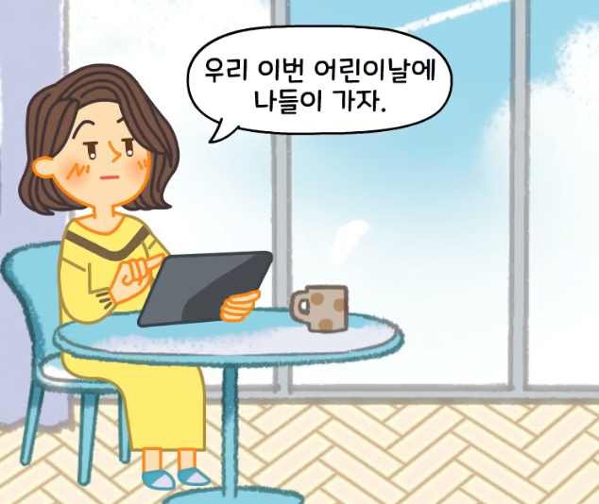

3-2
2. 나눗셈
suh_h_0302_02_0011_101_1
11 수학의 힘을 키워요
Θ Description & Function
[애니 DVD 개발물]
한대희 3-2\app\resource\contents\lesson02\ops\2\media\mp4\2_powerup_ani.mp4
[애니 게이트 참고 화면]
어린이날
애니 파일명 | 1_powerup_ani.mp4

Slide 4

3-2
2. 나눗셈
suh_h_0302_02_0011_102_1
11 수학의 힘을 키워요
Θ Description & Function
#1
[이번 시간에 배울 내용]
준비물 클릭 시 박스 나타남. 엑스 버튼으로 닫기.
1
이번 시간에는 무엇을 배울까요?
나눗셈을 활용하여 실생활 문제를 해결하고 어떻게 해결하였는지 설명할 수 있습니다.
#2
달력

Slide 5
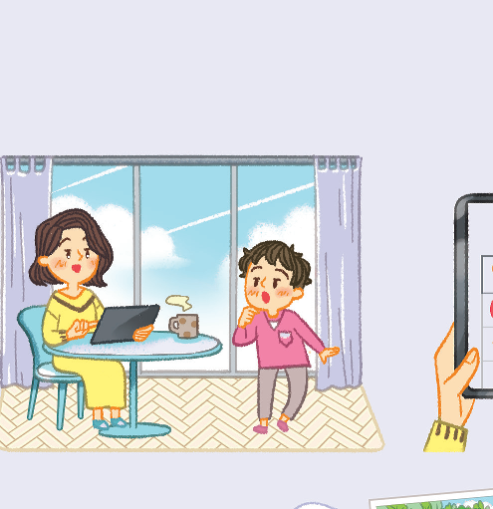



3-2
2. 나눗셈
suh_h_0302_02_0011_201_1
11 수학의 힘을 키워요
Θ Description & Function
365일 뒤는 무슨 요일인지 알아봅시다.
말풍선 소스 사용. 말풍선 내 텍스트는 직접 삽입.
이너 버튼(페이지 5개)
각 이너 버튼 내에서 정답 확인 버튼 없음.
우리 이번
어린이날에
나들이 가자.
#1
좋아요. 어린이날이 무슨 요일인데요?
#3
#2
삽화 파일명 | LH서버 > 원본 삽화 폴더 > 2단원 > (힘을 키워요)3-2-2.psd

Slide 6
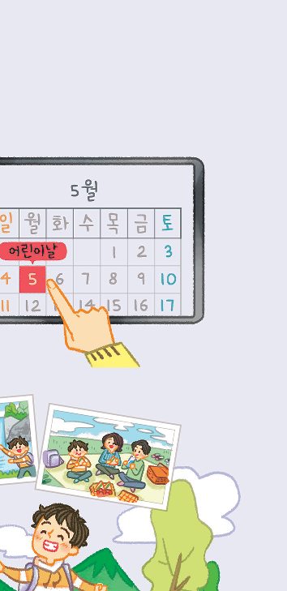
3-2
2. 나눗셈
suh_h_0302_02_0011_201_1
11 수학의 힘을 키워요
Θ Description & Function
365일 뒤는 무슨 요일인지 알아봅시다.
월요일이야.
삽화 파일명 | LH서버 > 원본 삽화 폴더 > 2단원 > (힘을 키워요)3-2-2.psd

Slide 7

3-2
2. 나눗셈
suh_h_0302_02_0011_201_1
11 수학의 힘을 키워요
Θ Description & Function
365일 뒤는 무슨 요일인지 알아봅시다.
삭제
#1
삽화 파일명 | LH서버 > 원본 삽화 폴더 > 2단원 > (힘을 키워요)3-2-2.psd

Slide 8
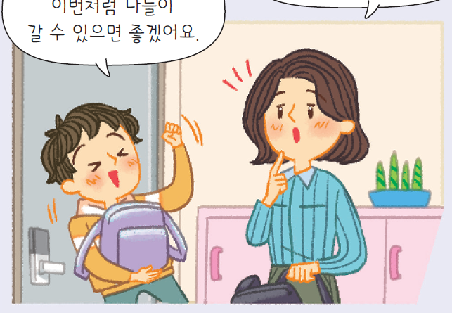
3-2
2. 나눗셈
suh_h_0302_02_0011_201_1
11 수학의 힘을 키워요
Θ Description & Function
365일 뒤는 무슨 요일인지 알아봅시다.
현재와 같이 줄바꿈이 불가능하다면 지금과 같이 줄바꿈 가능한 선에서 텍스트 크기 최대한 크게 삽입.
#1
내년에는 어린이날이
화요일이어서 어렵겠는걸?
우리 내년 어린이날에도
이번처럼 나들이
갈 수 있으면 좋겠어요.
삽화 파일명 | LH서버 > 원본 삽화 폴더 > 2단원 > (힘을 키워요)3-2-2.psd

Slide 9
3-2
2. 나눗셈
suh_h_0302_02_0011_201_1
11 수학의 힘을 키워요
Θ Description & Function
365일 뒤는 무슨 요일인지 알아봅시다.
어떻게 달력을 보지
않고도 알 수 있어요?
방법을 알려
줄까?
삽화 파일명 | LH서버 > 원본 삽화 폴더 > 2단원 > (힘을 키워요)3-2-2.psd

Slide 10


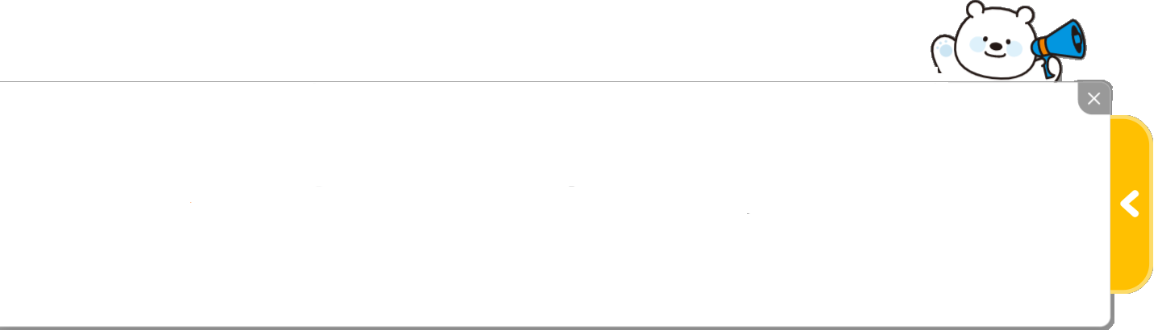



3-2
2. 나눗셈
suh_h_0302_02_0011_201_2
11 수학의 힘을 키워요
Θ Description & Function
365일 뒤는 무슨 요일인지 알아봅시다.
1. 가로 팝업 창 사용. 3초 뒤에 자동으로 닫힘. 닫기 버튼으로 창 닫기 가능.
문제
그림은 어떤 상황인가요?
올해 어린이날은 월요일인데 내년 어린이날은 무슨 요일인지 이야기하고 있습니다.
계획
올해 어린이날은 월요일인데 내년 어린이날은 무슨 요일인지 이야기하고 있습니다.
#1
실행
[ ~ ]
문제
계획
반성
오늘을 월요일이라 생각하고, 표를 이용하여 안에 알맞은 수나 말을 써넣으세요.
궁금해하는 것은 무엇인가요?
내년 어린이날이 무슨 요일인지 달력을 보지 않고 아는 방법을 궁금해합니다.

Slide 11
3-2
2. 나눗셈
suh_h_0302_02_0011_201_2
11 수학의 힘을 키워요
Θ Description & Function
#1
그림 보기 풀 팝업창(다음 슬라이드)
탭 이벤트
3. 닫혔을 때 화면. 클릭 시 팝업창 열림.
4. 답 칸 클릭하면 답 나타남. 정답 확인 버튼은 정답 가리기로 토글 됨.
365일 뒤는 무슨 요일인지 알아봅시다.
#2
문제
그림은 어떤 상황인가요?
올해 어린이날은 월요일인데 내년 어린이날은 무슨 요일인지 이야기하고 있습니다.
계획
#3
실행
반성
궁금해하는 것은 무엇인가요?
내년 어린이날이 무슨 요일인지 달력을 보지 않고 아는 방법을 궁금해합니다.
#4

Slide 12

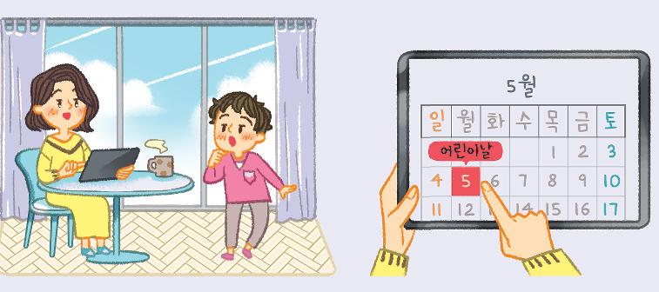
3-2
2. 나눗셈
suh_h_0302_02_0011_201_2
11 수학의 힘을 키워요
Θ Description & Function
<그림 보기 버튼 클릭 시 나타나는 화면>
말풍선 소스 사용. 말풍선 내 텍스트 직접 삽입. 삽화는 최대한 크게 삽입.
이너 버튼 삽입(페이지 2개)
#1
우리 이번
어린이날에
나들이 가자.
좋아요. 어린이날이 무슨 요일인데요?
월요일이야.
#2
삽화 파일명 | LH서버 > 원본 삽화 폴더 > 1단원 > (힘을 키워요)4-2-1(1).PSD

Slide 13


3-2
2. 나눗셈
suh_h_0302_02_0011_201_2
11 수학의 힘을 키워요
Θ Description & Function
<그림 보기 버튼 클릭 시 나타나는 화면>
말풍선 소스 사용. 말풍선 내 텍스트 직접 삽입. 삽화는 최대한 크게 삽입.
#1
우리 내년 어린이날에도
이번처럼 나들이
갈 수 있으면 좋겠어요.
어떻게 달력을 보지
않고도 알 수 있어요?
방법을 알려
줄까?
내년에는 어린이날이
화요일이어서 어렵겠는걸?
삽화 파일명 | LH서버 > 원본 삽화 폴더 > 1단원 > (힘을 키워요)4-2-1(1).PSD

Slide 14
3-2
2. 나눗셈
suh_h_0302_02_0011_201_2
11 수학의 힘을 키워요
Θ Description & Function
365일 뒤는 무슨 요일인지 알아봅시다.
1. 이너 버튼(페이지 3개)
2. 답 칸 클릭하면 답 나타남. 정답 확인 버튼은 정답 가리기로 토글 됨.
3. 소발문에 정답 칸 있음. 탭별로 블릿 및 소발문 위치 고정.
4. 표 내 텍스트 최대한 크게 삽입.
#3
문제
7, 14는 7로 나누면 나머지가 이/가 되는 수이므로 7일 뒤, 14일 뒤는 요일입니다.
0
월
계획
#4
월 | 화 | 수 | 목 | 금 | 토 | 일
오늘 | 1일 뒤 | 2일 뒤 | 3일 뒤 | 4일 뒤 | 5일 뒤 | 6일 뒤
7일 뒤 | 8일 뒤 | 9일 뒤 | 10일 뒤 | 11일 뒤 | 12일 뒤 | 13일 뒤
14일 뒤 | 15일 뒤 | 16일 뒤 | 17일 뒤 | 18일 뒤 | 19일 뒤 | 20일 뒤
실행
반성
#1
#2

Slide 15
3-2
2. 나눗셈
suh_h_0302_02_0011_201_2
11 수학의 힘을 키워요
Θ Description & Function
365일 뒤는 무슨 요일인지 알아봅시다.
1. 답 칸 클릭하면 답 나타남. 정답 확인 버튼은 정답 가리기로 토글 됨.
문제
8, 15는 7로 나누면 나머지가 이/가 되는 수이므로 8일 뒤, 15일 뒤는 요일입니다.
1
화
계획
월 | 화 | 수 | 목 | 금 | 토 | 일
오늘 | 1일 뒤 | 2일 뒤 | 3일 뒤 | 4일 뒤 | 5일 뒤 | 6일 뒤
7일 뒤 | 8일 뒤 | 9일 뒤 | 10일 뒤 | 11일 뒤 | 12일 뒤 | 13일 뒤
14일 뒤 | 15일 뒤 | 16일 뒤 | 17일 뒤 | 18일 뒤 | 19일 뒤 | 20일 뒤
실행
반성
#1

Slide 16


3-2
2. 나눗셈
suh_h_0302_02_0011_201_2
11 수학의 힘을 키워요
Θ Description & Function
365일 뒤는 무슨 요일인지 알아봅시다.
1. 답 칸 클릭하면 답 나타남. 정답 확인 버튼은 정답 가리기로 토글 됨.
2. 보니 캐릭터 사용. 캐릭터 또는 말줄임 버튼을 각각 클릭하면 좌측에 말풍선과 함께 음성이 나옴 (다음 슬라이드)
문제
9, 16은 7로 나누면 나머지가 이/가 되는 수이므로 9일 뒤, 16일 뒤는 요일입니다.
2
수
계획
월 | 화 | 수 | 목 | 금 | 토 | 일
오늘 | 1일 뒤 | 2일 뒤 | 3일 뒤 | 4일 뒤 | 5일 뒤 | 6일 뒤
7일 뒤 | 8일 뒤 | 9일 뒤 | 10일 뒤 | 11일 뒤 | 12일 뒤 | 13일 뒤
14일 뒤 | 15일 뒤 | 16일 뒤 | 17일 뒤 | 18일 뒤 | 19일 뒤 | 20일 뒤
실행
반성
#2
#1
#1

Slide 17
3-2
2. 나눗셈
suh_h_0302_02_0011_201_2
11 수학의 힘을 키워요
Θ Description & Function
365일 뒤는 무슨 요일인지 알아봅시다.
[말풍선 클릭 시 나타나는 화면]
1. 내레이션: 재클릭 시 말풍선이 사라지고 내레이션 멈춤.
2. 캐릭터를 클릭하면 좌측에 말풍선이 나타나고 내레이션이 나옴.
문제
9, 16은 7로 나누면 나머지가 이/가 되는 수이므로 9일 뒤, 16일 뒤는 요일입니다.
2
수
계획
월 | 화 | 수 | 목 | 금 | 토 | 일
오늘 | 1일 뒤 | 2일 뒤 | 3일 뒤 | 4일 뒤 | 5일 뒤 | 6일 뒤
7일 뒤 | 8일 뒤 | 9일 뒤 | 10일 뒤 | 11일 뒤 | 12일 뒤 | 13일 뒤
14일 뒤 | 15일 뒤 | 16일 뒤 | 17일 뒤 | 18일 뒤 | 19일 뒤 | 20일 뒤
실행
내레이션: 캐릭터(보니, 여)
suh_h_0302_02_0011_201_2_1
규칙을 이용하여 100일 뒤는 무슨 요일인지 알 수 있을까요?
반성
규칙을 이용하여 100일
뒤는 무슨 요일인지
알 수 있을까요?
#1
#2

Slide 18
3-2
2. 나눗셈
suh_h_0302_02_0011_201_2
11 수학의 힘을 키워요
Θ Description & Function
365일 뒤는 무슨 요일인지 알아봅시다.
1. 가로 팝업 창 사용. 3초 뒤에 자동으로 닫힘. 닫기 버튼으로 창 닫기 가능.
문제
오늘을 월요일이라고 생각하면 365일 뒤는 무슨 요일일까요?
화요일
계획
#1
실행
[ ~ ]
반성
실행
반성
365일 뒤는 무슨 요일인지 알아보세요.

Slide 19
3-2
2. 나눗셈
suh_h_0302_02_0011_201_2
11 수학의 힘을 키워요
Θ Description & Function
365일 뒤는 무슨 요일인지 알아봅시다.
닫혔을 때 화면. 클릭 시 팝업창 열림.
이너 버튼(페이지 2개)
답 칸 클릭하면 답 나타남. 정답 확인 버튼은 정답 가리기로 토글 됨.
문제
오늘을 월요일이라고 생각하면 365일 뒤는 무슨 요일일까요?
화요일
계획
#1
실행
반성
#2
#3

Slide 20

3-2
2. 나눗셈
suh_h_0302_02_0011_201_2
11 수학의 힘을 키워요
Θ Description & Function
365일 뒤는 무슨 요일인지 알아봅시다.
이미지 위에 텍스트 새로 쓰기
정답 칸 내 예 약물 사용.
답 칸 클릭하면 답 나타남. 정답 확인 버튼은 정답 가리기로 토글 됨.
문제
내 생일이 올해는 무슨 요일인지 확인하고, 365일이 지난 내년에는 무슨 요일인지 계산해 보세요.
계획
#1
실행
반성
올해 내 생일
내년 내 생일
#2
365÷7＝52···1이므로 내년에는 수요일입니다.
화요일
#3
삽화 파일명 | 한대희 3-2\app\resource\contents\lesson02\ops\2\images\2_powerup\2_powerup_page5_bg.svg

Slide 21



3-2
2. 나눗셈
suh_h_0302_02_0011_201_2
11 수학의 힘을 키워요
Θ Description & Function
365일 뒤는 무슨 요일인지 알아봅시다.
켄, 보니 캐릭터 사용. 캐릭터 또는 말줄임 버튼을 각각 클릭하면 상단에 말풍선과 함께 음성이 나옴 (다음 슬라이드)
정답 확인 버튼 없음.
문제
내 생일이 올해는 무슨 요일이고, 내년에는 무슨 요일인지 친구들과 이야기해 보세요.
계획
실행
반성
#1
#2

Slide 22
3-2
2. 나눗셈
suh_h_0302_02_0011_201_2
11 수학의 힘을 키워요
Θ Description & Function
365일 뒤는 무슨 요일인지 알아봅시다.
1. 내레이션: 재클릭 시 말풍선이 사라지고 내레이션 멈춤.
2. 캐릭터를 클릭하면 상단에 말풍선이 나타나고 내레이션이 나옴.
문제
내 생일이 올해는 무슨 요일이고, 내년에는 무슨 요일인지 친구들과 이야기해 보세요.
계획
#1
제 생일은 올해 수요일
이에요. 365÷7＝52····1
이므로 365일이 지난
내년에는 목요일이에요.
제 생일은 올해 토요일
이에요. 365÷7＝52····1
이므로 365일이 지난
내년에는 일요일이에요.
내레이션: 캐릭터(켄, 남)
suh_h_0302_02_0011_201_2_2
제 생일은 올해 수요일이에요. 365 나누기 7은 몫은 52이고 나머지는 1이므로 365일이 지난 내년에는 목요일이에요.
내레이션: 캐릭터(보니, 여)
suh_h_0302_02_0011_201_2_3
제 생일은 올해 토요일이에요. 365 나누기 7은 몫은 52이고 나머지는 1이므로 365일이 지난 내년에는 일요일이에요.
실행
반성
#2

Slide 23


3-2
2. 나눗셈
suh_h_0302_02_0011_301_1
11 수학의 힘을 키워요
Θ Description & Function
#1
[이번 시간에 배울 내용]
준비물 클릭 시 박스 나타남. 엑스 버튼으로 닫기.
1
다음 시간에는 무엇을 배울까요?
단원을 마무리해요
54~57쪽
42~43쪽

Slide 24
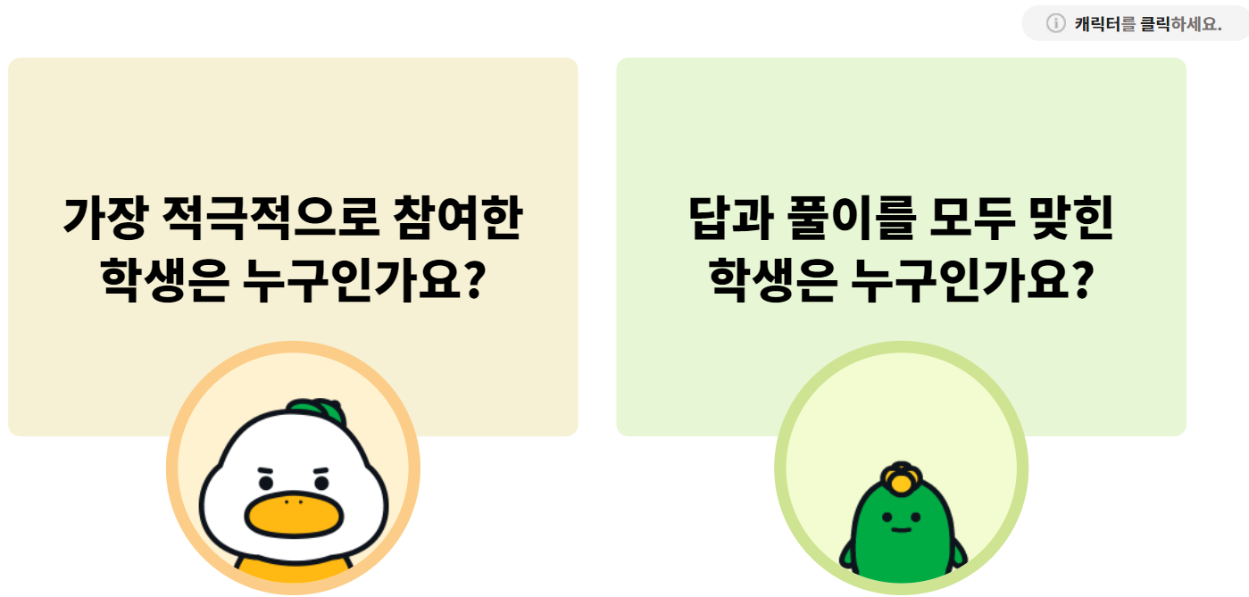
3-2
2. 나눗셈
suh_h_0302_02_0011_401_1
11 수학의 힘을 키워요
#1
Θ Description & Function
우리 반 친구 칭찬하기
1. [우리 반 친구 칭찬하기]
오늘 학습한 내용을 떠올려 보고, 우리 반 친구를 칭찬해 봅시다.

